Slide 1
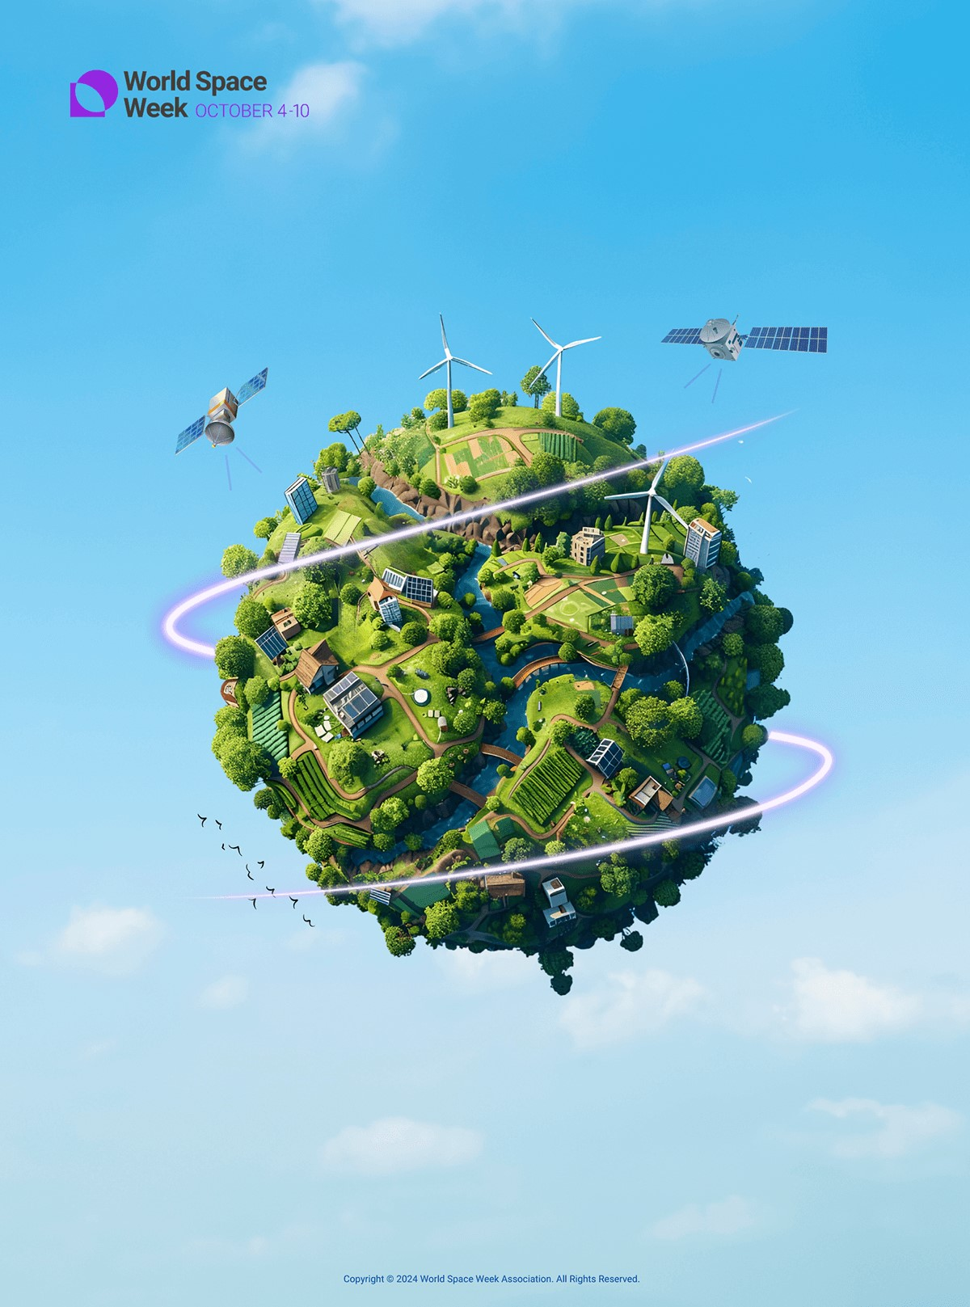
ȘCOALA GIMNAZIALĂ „IULIU HAȚIEGANU”
CLUJ - NAPOCA
ORGANIZEAZĂ ÎN PERIOADA 4 - 10 OCTOMBRIE 2024
ACTIVITĂȚI DEDICATE SĂPTĂMÂNII MONDIALE A SPAȚIULUI COSMIC
CU TEMA: „SPAȚIUL ȘI SCHIMBĂRILE CLIMATICE”

